Slide 1
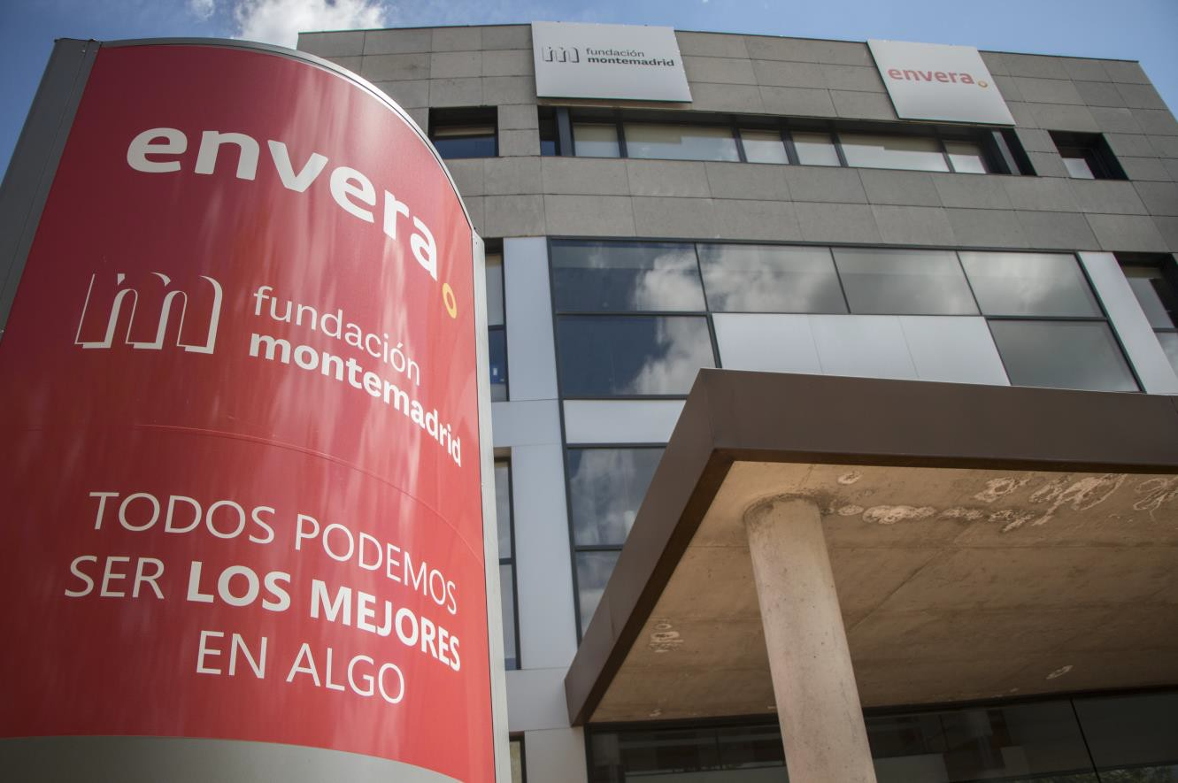
Organigrama enero 2024
Organization chart january 2024

Slide 2
Comité de Dirección | Steering Committee
Enrique Grande Pardo
Director General
Managing Director
Cristina Llana Valentín
Económico Financiero
Jorge Rico Alerany
Comercial y Marketing
Commercial and Marketing
Finance
Lola Lasaga Gila
Recursos Humanos Human Resources
Luis Bravo Méndez
Transformación Digital Digital Transformation
Virginia Ródenas Parra
Comunicación, RSC y RRII
Communication,CSR and IIRR
Ana Magalló Medina
Servicios Asistenciales
Assistance Services
Mariano Pérez-Jaráiz Masa
Servicios de Empleo Employment Services

Slide 3
Servicios Internos | Internal Services
Enrique Grande Pardo
Director General
Managing Director
Miguel Ángel Baena Ortiz
Calidad & Compliance
Quality & compliance
Marta Muñoz Bel
Gestión Fundaciones
Foundations Management

Slide 4
Económico Financiero | Finance
Cristina Llana Valentín
Económico Financiero
Finance
Mónica Alonso Ragel Jonathan Díez García Joselyn Denisse Padilla
Contabilidad, Impuestos y Tesorería (Envera Empleo SL y Fundación Tutelar Envera)
Accounting, Taxes and Treasury
Rocío Lerín Martínez
Contabilidad, Impuestos y Tesorería (Envera Asociación) Accounting, Taxes and Treasury
Mar Martínez Cueto
Control de Gestión y Auditoría Interna y Externa
Management Control and internal and Externa
Audit

Slide 5
Comercial y Marketing | Commercial and Marketing
Jorge Rico Alerany
Comercial y Marketing
Commercial and Marketing
Bárbara Cuevas Sacristán Esmeralda Utanda Díaz Alvaro Simoes Ferrán
Desarrollo de Negocio
Commercial Managers
Yolanda Sedeño Navarrete Juan Carlos Torres Vega Cristina Rodríguez Florindo
Formación Training

Slide 6
Recursos Humanos | Human Resources
Lola Lasaga Gila
Recursos Humanos
Human Resources
Mª Jesús Pérez Andrés Paula Candela Hurtado Vanesa Alonso del Toro
Administración de Personal
Staff Administration
Miguel Ángel Baena Ortiz Fernando Gutiérrez Triguero Ascensión Sanz Alcaide
PRL LRP
Maribel Picazo López
Selección y Formación
Staff Pick and Training

Slide 7
Transformación Digital | Digital Transformation
Luis Bravo Méndez
Transformación Digital
Information Officer
Raúl Aguilera López
Proyectos y Analítica de Datos
Service and Business Analytics
Inmaculada Fernández Castrillo
CEE Servicios Digitales
CEE Digital Services
Luis Cuenca Cutando
Sistemas y Ciberseguridad
IT Infrastructure and Cybersecurity
David Asprón Leal
Atención al usuario Heldpdesk

Slide 8
Comunicación, RSC y Relaciones Institucionales
| Communication, CSR and Institutional Relations
Virginia Ródenas Parra
Comunicación, RSC y RRII
Communication, CSR and IIRR
Sonia Calvo Carrizo Paula Lobo del Pozo Comunicación Communication
David Ferrero Gutiérrez Comunicación y Social Media Communication and Social Media

Slide 9
Servicios Asistenciales
| Assistance Services

Slide 10
Producción y Ventas Servicios Asistenciales
| Production and Sale of Assistance Services
Ana Magalló Medina
Servicios Asistenciales Assistance Services
Ana Magalló
Servicio de Psicología
Psychology Service
Katy de los Reyes
Servicio Médico Medical Service
Mª José Fernández
Apoyo Social
Social Support
Javier Barrón Ayuso
Deporte y Ocio Sport and Leisure
Sergio Gallardo García y Angélica Rey Yubero
Residencia con Centro Ocupacional - RESCO
Residence with Occupational Center - RESOC
Rosa Ollero Ruiz
Residencia con Centro de Día - RESCD
Residence with Day Center - RESDC
Cristina Sánchez Moreno
Atención Temprana Early Attention
Rubén Ortiz León
SIL y Formación LIS and Training
Alfonso Núñez- García Calvillo
Residencia Mayores de 45 años Residence Over 45 years

Slide 11
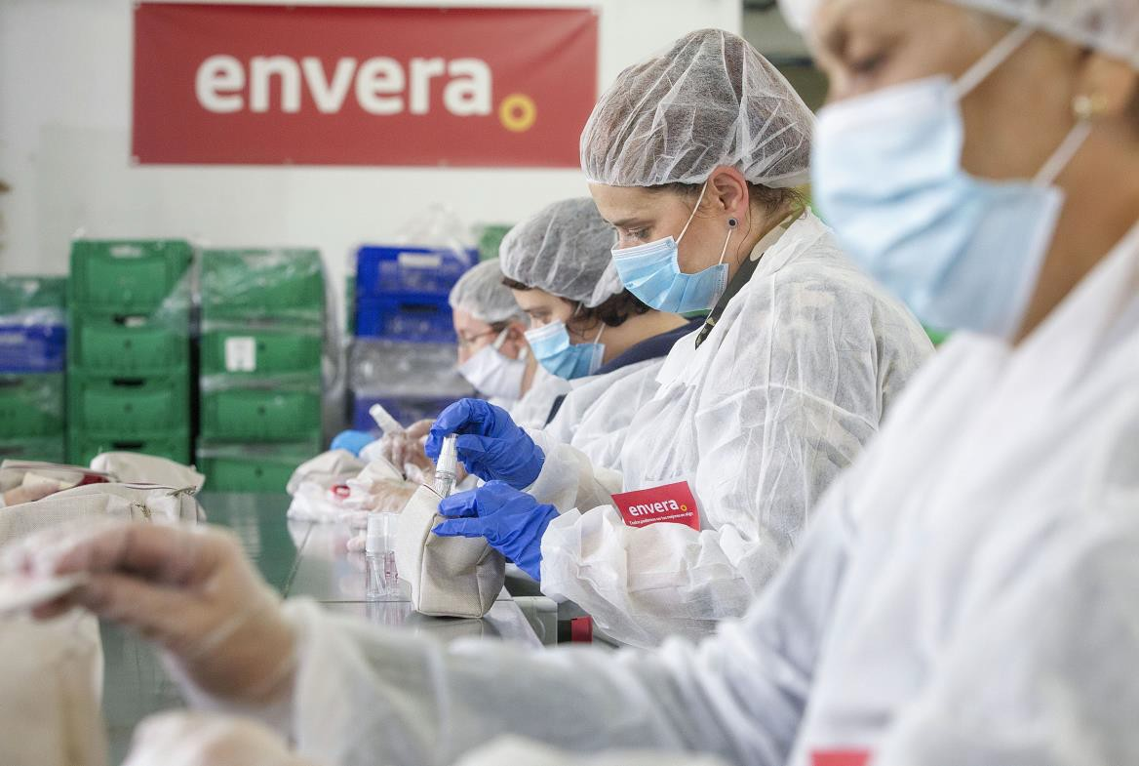
Producción - Servicios De Empleo
| Production - Operational Services

Slide 12
Producción - Servicios De Empleo
| Production – Employment Services
Mariano Pérez-Jaraiz Masa
Producción Servicios de Empleo
Production Employment Services
Mariano Pérez-Jaráiz Masa
Servicios Generales
General Services
José Luis Martín Pérez Transporte y Logística Transport and Logistics
Mariano Pérez-Jaráiz Masa
Oficina Técnica Technical Office
Belén Lobo Fuentes Unidad de Apoyo Support Unit
Ángela Inoges Parra
Outsourcing
Outsourcing
Ramón Tendero Serrano
Lavandería Laundry
Daniel Álvarez Fernández
Manipulados Manipulated

